Slide 1
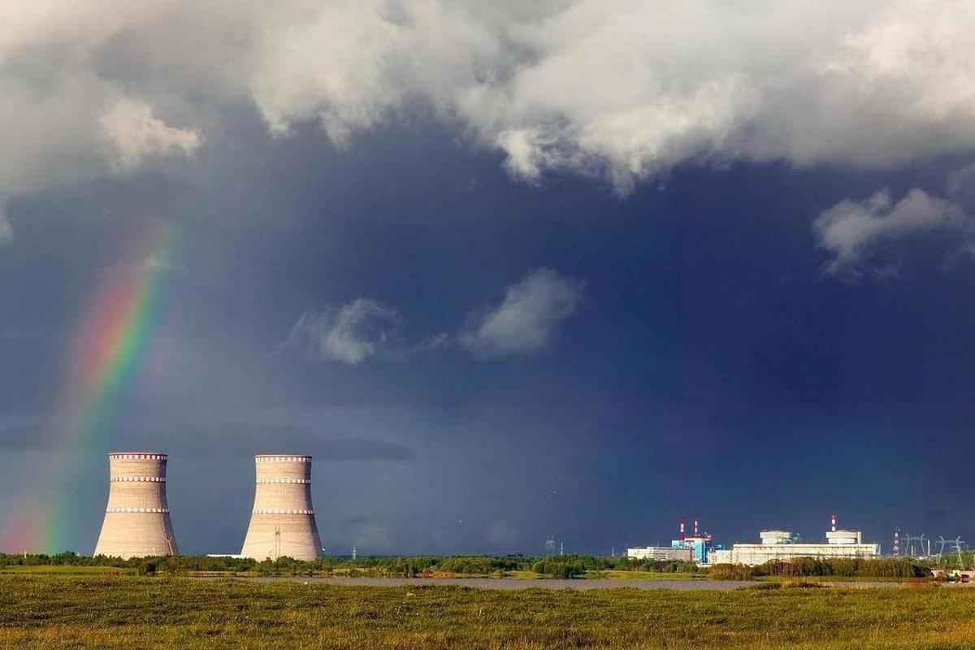
Новая эпоха в ядерных технологиях: возможности для России в условиях глобальной конкуренции
ГЛЕБ ЕФРЕМОВ
Заместитель Генеральный директора -
Руководитель направления развития новых технологий группы компаний JUSTA
XXIV Международная школа ПИР-Центра
по проблемам глобальной безопасности
06-09 июля 2026 года, г. Звенигород

Slide 2
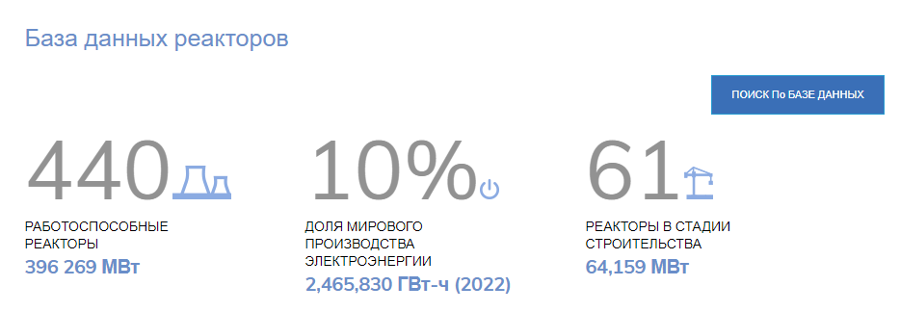
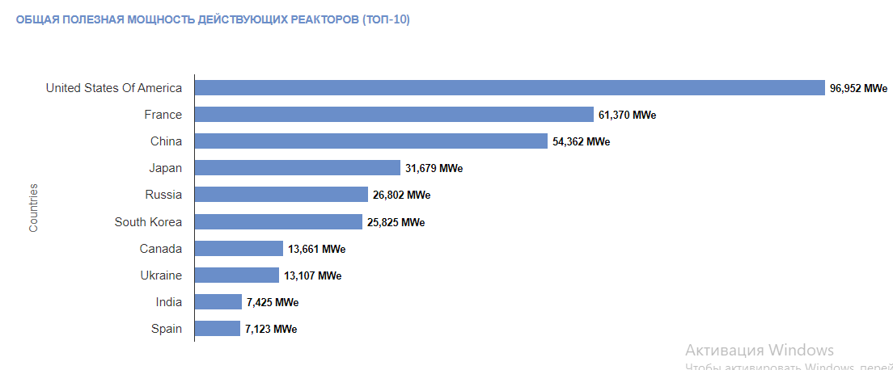
Мировой урановый рынок
XXIV Международная школа ПИР-Центра
по проблемам глобальной безопасности
06-09 июля 2026 года, г. Звенигород

Slide 3
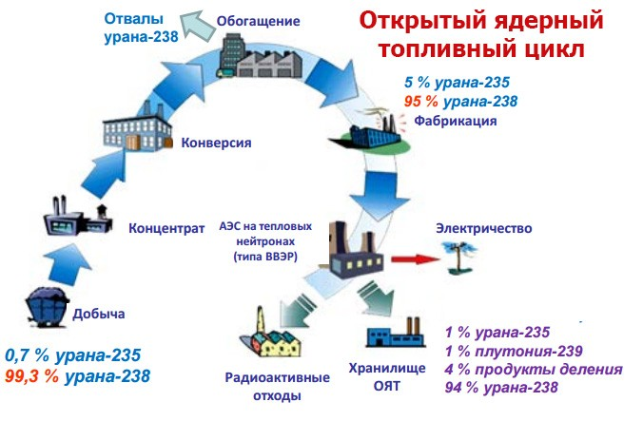
Современный ядерный топливный цикл
XXIV Международная школа ПИР-Центра
по проблемам глобальной безопасности
06-09 июля 2026 года, г. Звенигород

Slide 4
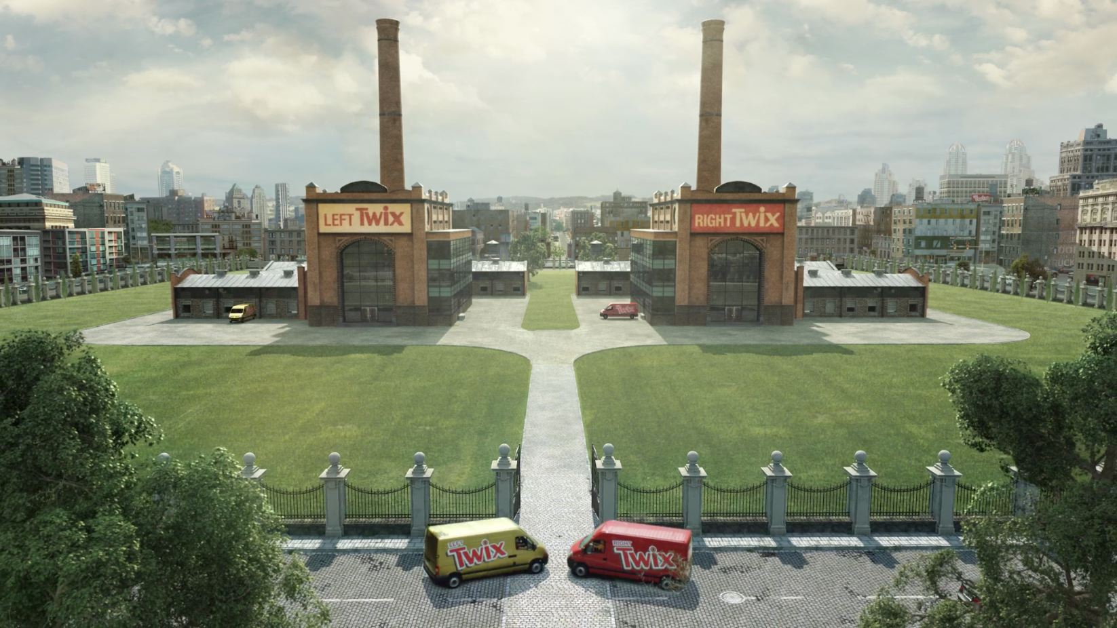
Два урановых рынка:
рынок природного урана и рынок обогащённого урана
U3O8
UF6
XXIV Международная школа ПИР-Центра
по проблемам глобальной безопасности
06-09 июля 2026 года, г. Звенигород

Slide 5
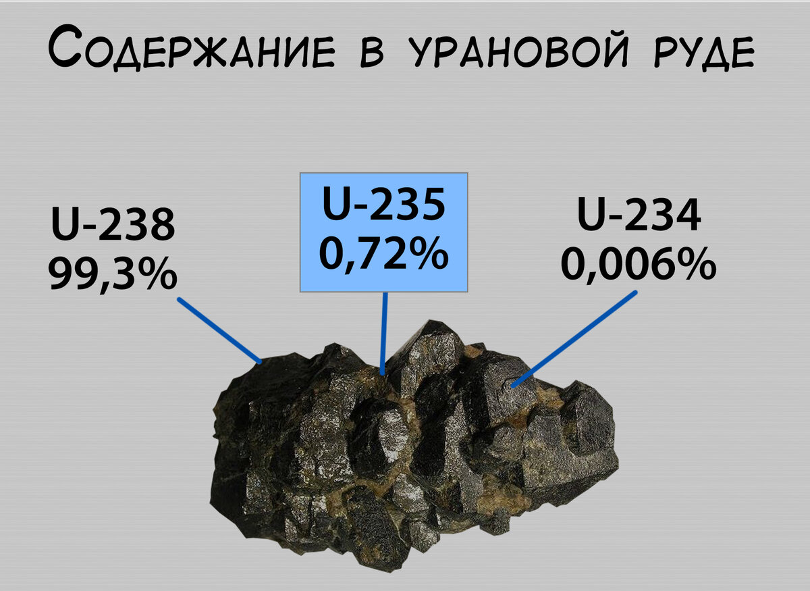
Немного теории для понимания физики процесса
XXIV Международная школа ПИР-Центра
по проблемам глобальной безопасности
06-09 июля 2026 года, г. Звенигород

Slide 6
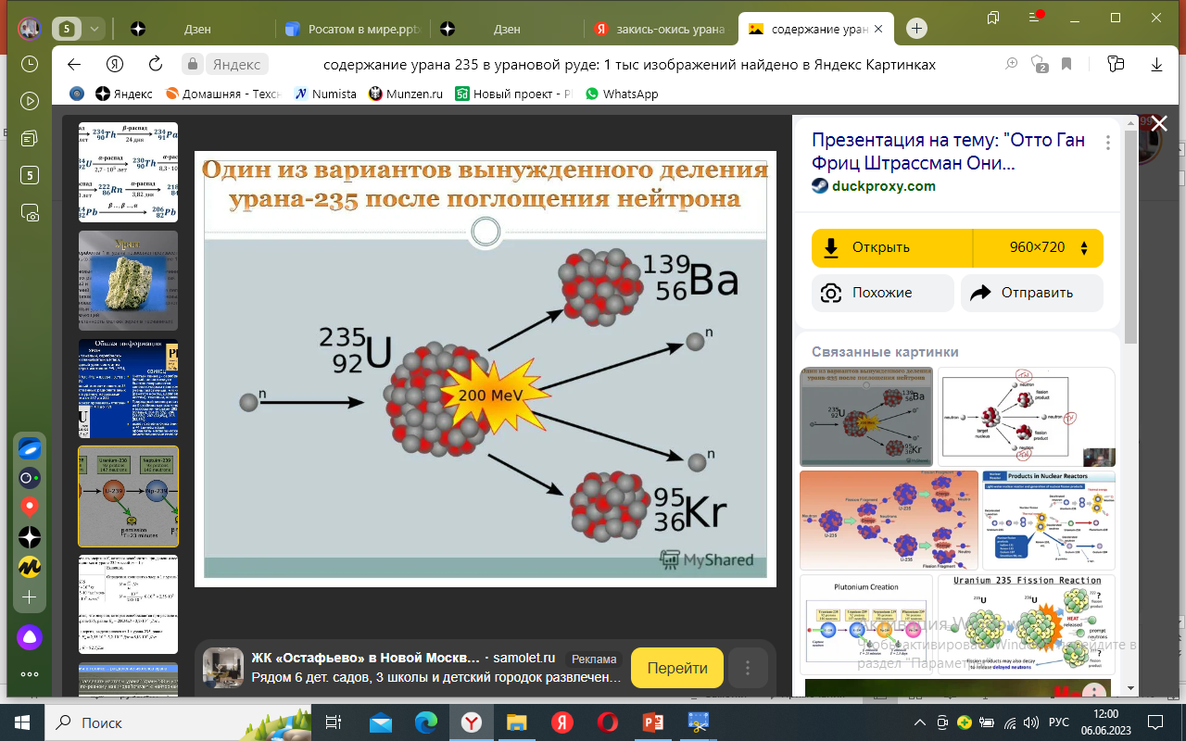
Немного теории для понимания физики процесса
XXIV Международная школа ПИР-Центра
по проблемам глобальной безопасности
06-09 июля 2026 года, г. Звенигород

Slide 7
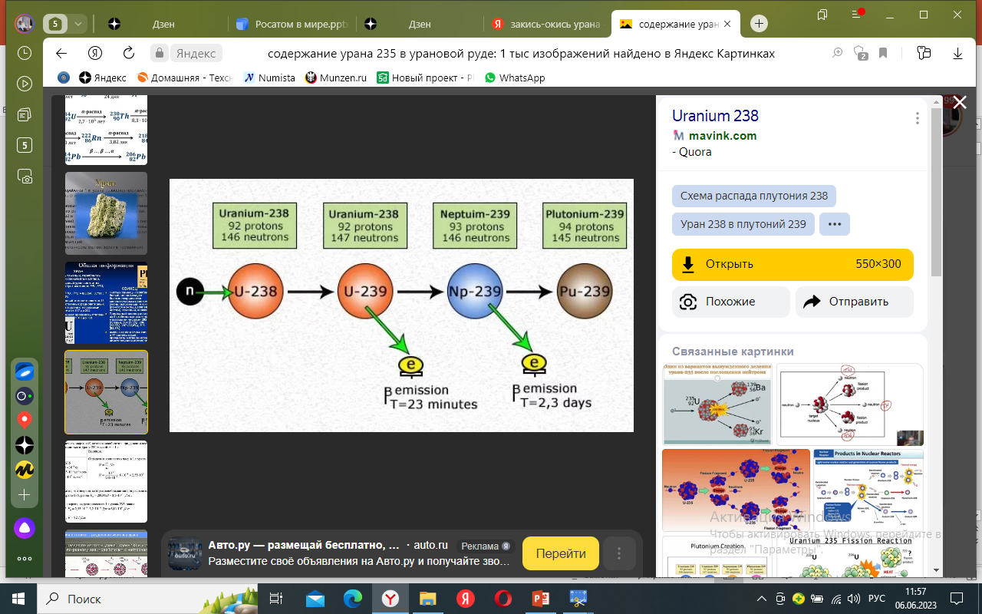
Немного теории для понимания физики процесса
XXIV Международная школа ПИР-Центра
по проблемам глобальной безопасности
06-09 июля 2026 года, г. Звенигород

Slide 8
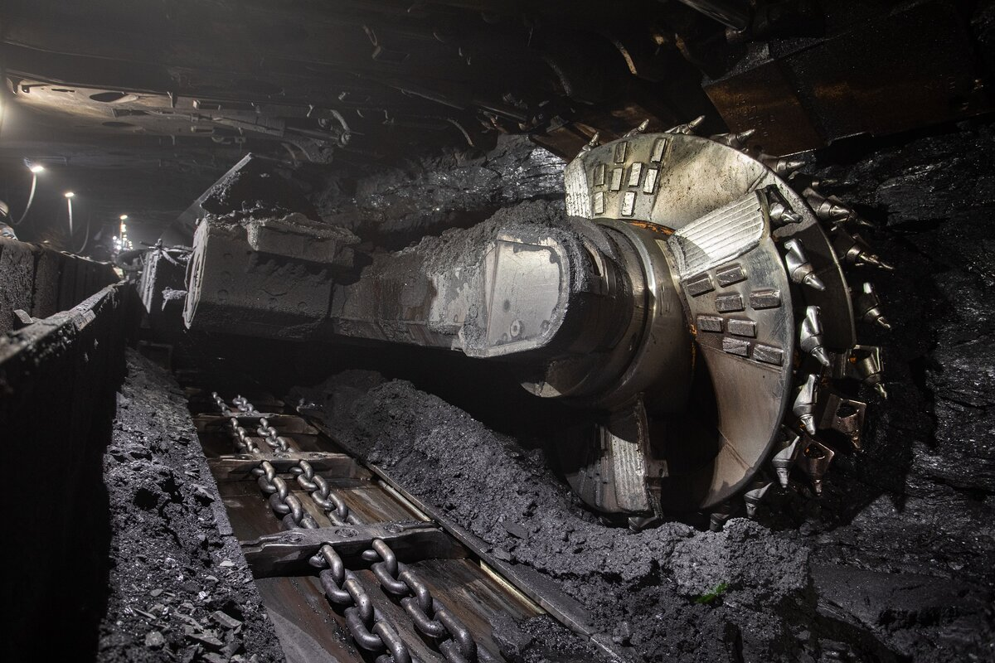
Природный уран. Основное производство в мире.
Метод Кучного выщелачивания (КВ)
XXIV Международная школа ПИР-Центра
по проблемам глобальной безопасности
06-09 июля 2026 года, г. Звенигород

Slide 9
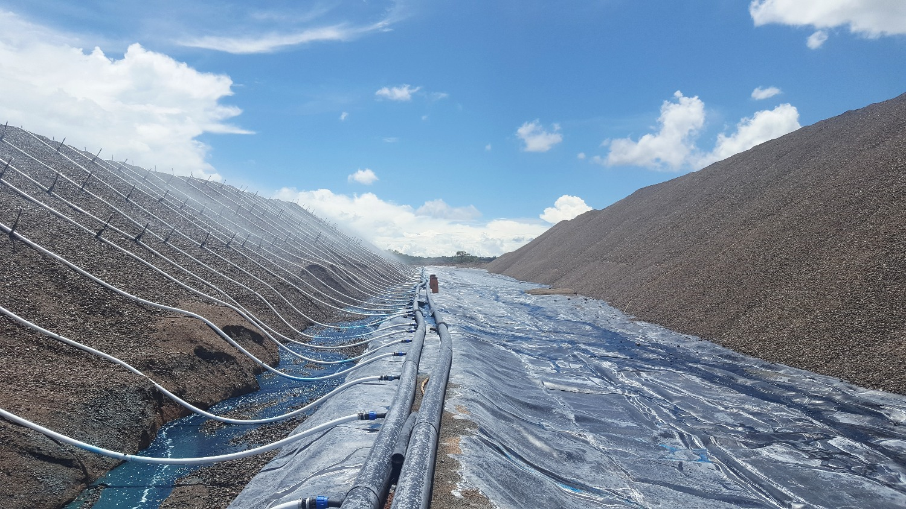
Природный уран. Основное производство в мире. Метод КВ
XXIV Международная школа ПИР-Центра
по проблемам глобальной безопасности
06-09 июля 2026 года, г. Звенигород

Slide 10
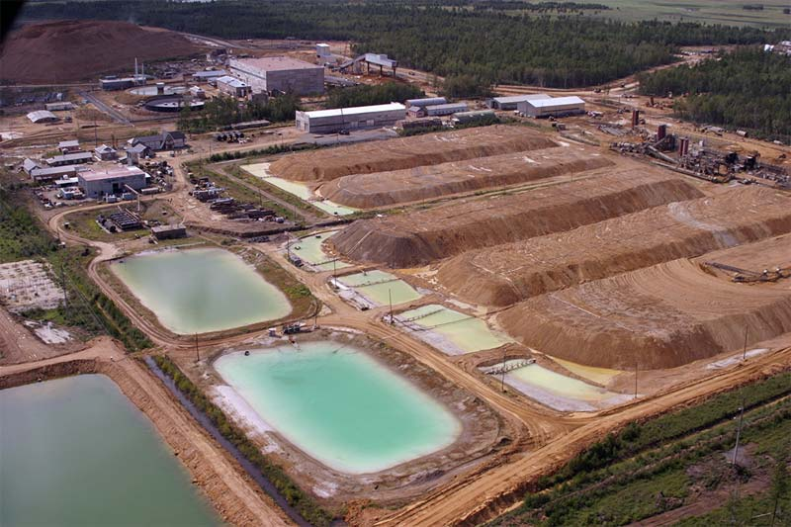
Природный уран. Основное производство в мире. Метод КВ
XXIV Международная школа ПИР-Центра
по проблемам глобальной безопасности
06-09 июля 2026 года, г. Звенигород

Slide 11
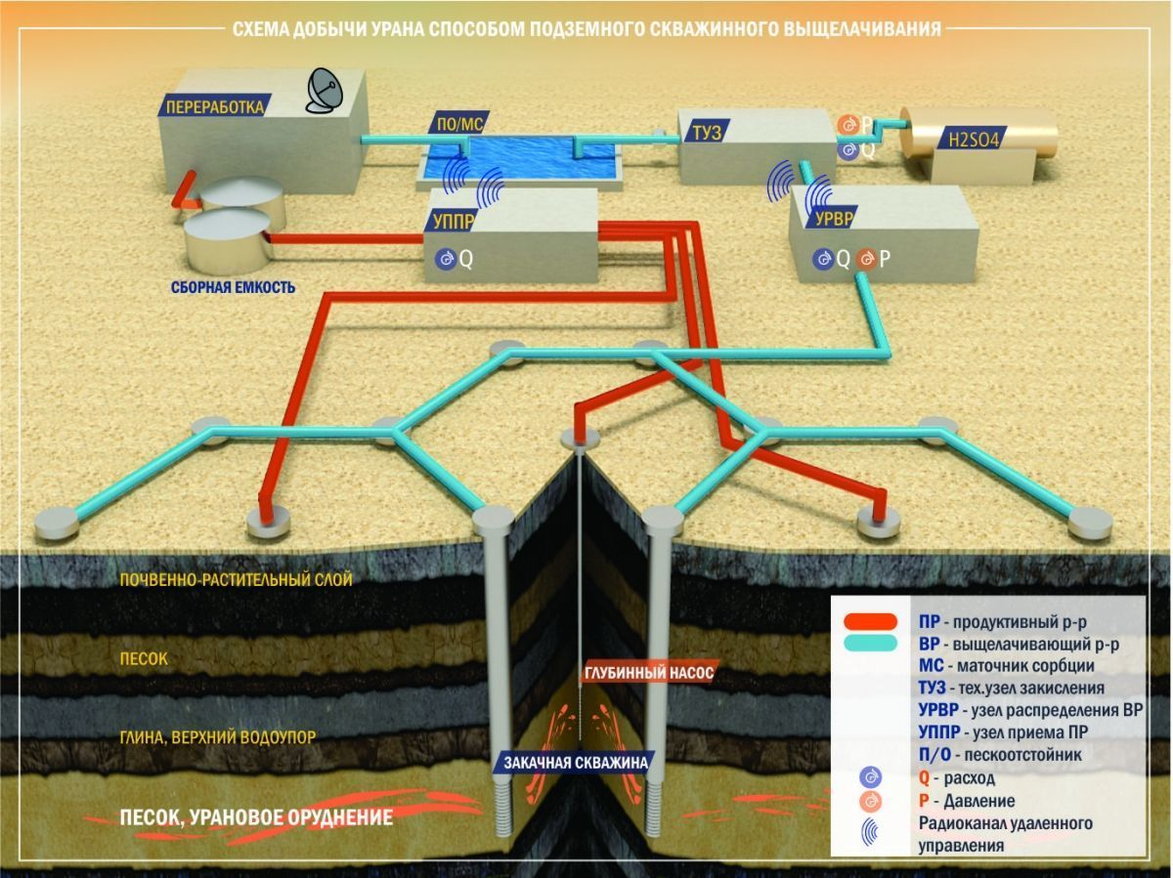
Природный уран. Основное производство в мире. Метод ПВ
XXIV Международная школа ПИР-Центра
по проблемам глобальной безопасности
06-09 июля 2026 года, г. Звенигород

Slide 12
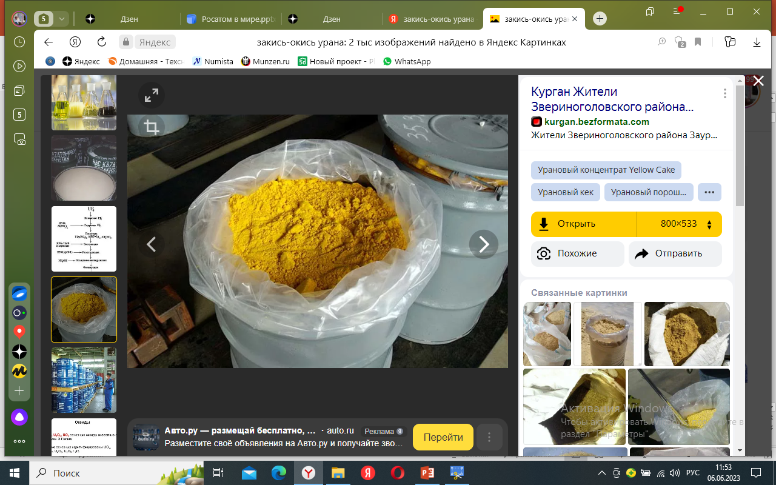
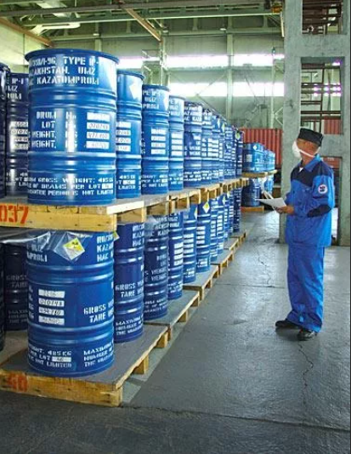
Природный уран
Закись-окись природного урана
Химическая формула: U3O8
«Yellow Cake»
XXIV Международная школа ПИР-Центра
по проблемам глобальной безопасности
06-09 июля 2026 года, г. Звенигород

Slide 13

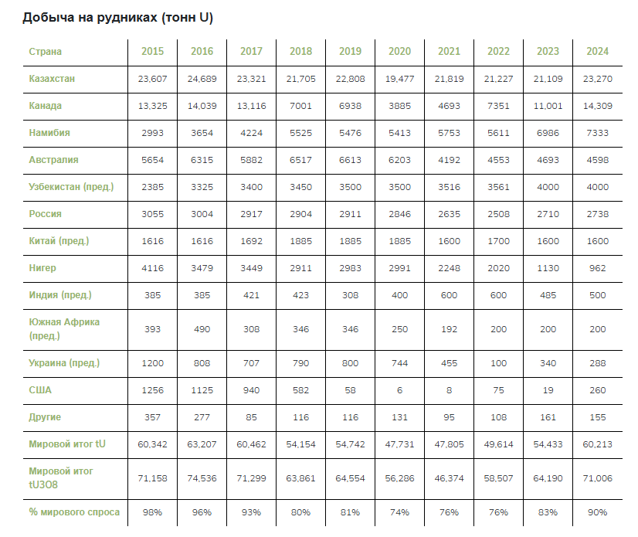
Природный уран. Основное производство в мире, запасы.
2025
25.839
8.078
7.300
4.800
7.000
2.700 (?)
XXIV Международная школа ПИР-Центра
по проблемам глобальной безопасности
06-09 июля 2026 года, г. Звенигород

Slide 14
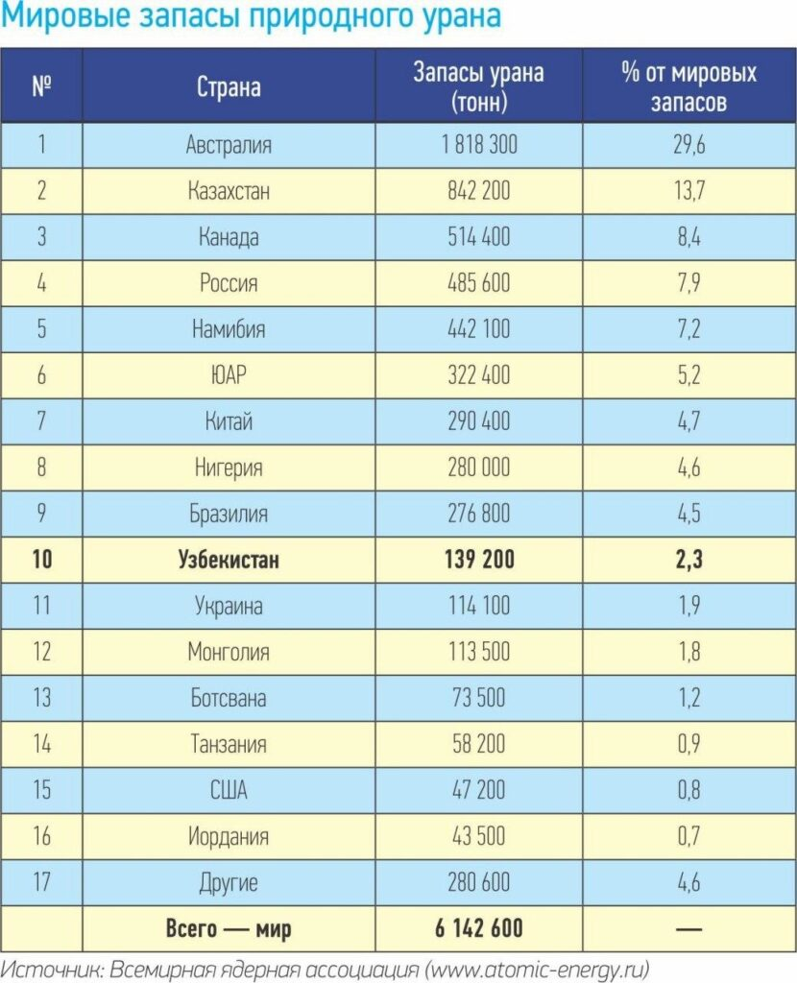
Природный уран. Основное производство в мире, запасы.
XXIV Международная школа ПИР-Центра
по проблемам глобальной безопасности
06-09 июля 2026 года, г. Звенигород

Slide 15
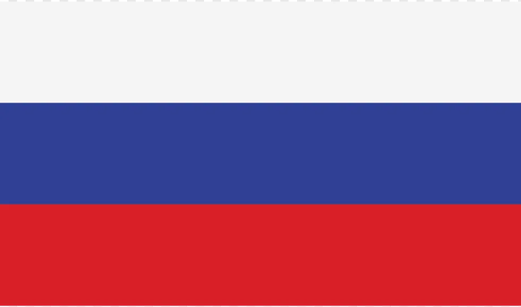
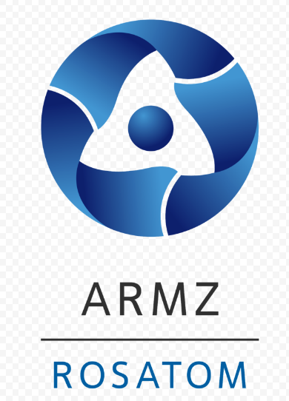
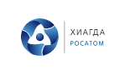
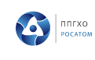
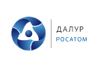
Природный уран. Участники. Сотрудничество.
Российская уранодобывающая компания, согласно собственным данным, занимающая шестое место в мире по объёму добычи урана и второе - по объёму запасов урана в недрах; горнорудный дивизион Государственной корпорации «Росатом».
Объем добычи урана по итогам 2025 года оценивается на уровне 2,7 тыс. тонн, что составляет около 5% мирового объема добычи.
XXIV Международная школа ПИР-Центра
по проблемам глобальной безопасности
06-09 июля 2026 года, г. Звенигород

Slide 16
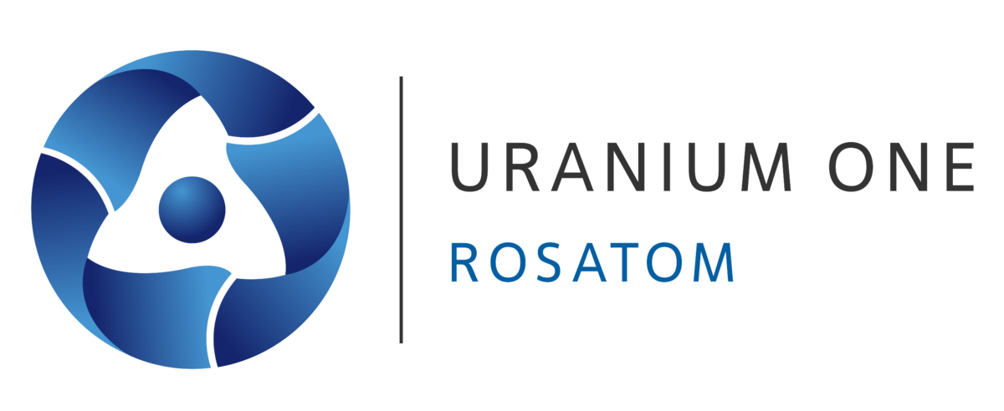
Природный уран. Участники. Сотрудничество.
С 2019 года Uranium One принадлежит «дочке» «Росатома» - компании «Техснабэкспорт» (торговая марка TENEX). В Казахстане Uranium One принадлежит 70% в урановых рудниках «Акдал» и «Южный Инкай», 50% в урановом руднике «Каратау», 50% в урановом руднике «Акбастау», 49,98% уранового рудника «Заречное» и 30% уранового рудника «Харасан». С декабря 2022 года владеет 49% акций СП «Будёновское».
Проект «Мкуджу Ривер» (Mkuju River) после введения в эксплуатацию станет первым урановым рудником в Танзании. Он позволит Танзании войти в топ-5 производителей урана в Африке.
Владелец проекта в Намибии – Headsping Investments Pty Ltd., дочерняя компания Uranium One. В настоящее время компания ведет геологоразведочные работы в бассейне Аранос в Намибии с целью открытия новых месторождений урана, потенциально пригодных для отработки методом скважинного подземного выщелачивания.
XXIV Международная школа ПИР-Центра
по проблемам глобальной безопасности
06-09 июля 2026 года, г. Звенигород

Slide 17
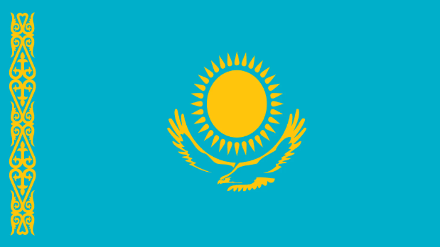

Природный уран. Участники. Сотрудничество.
15 предприятий по добыче природного урана, из них:
1 СП с канадской CAMECO
6 СП c компаниями группы U1
3 СП с компаниями Великобритании - CGNM UK и Energy Asia (B.V.I.) Limited, UrAsia
1 СП с китайской компанией Beijing Sino-Kaz Uranium Resources Company Ltd
1 СП с французской компанией АО «ОРАНО Майнинг»
1 СП с японской компанией Sumitomo Corporation и The Kansai Electric Power Corporation.
Доля Казахстана в общемировом объеме добычи урана составляет 43,4%. Первое место в мире по объемам добычи урана.
XXIV Международная школа ПИР-Центра
по проблемам глобальной безопасности
06-09 июля 2026 года, г. Звенигород

Slide 18
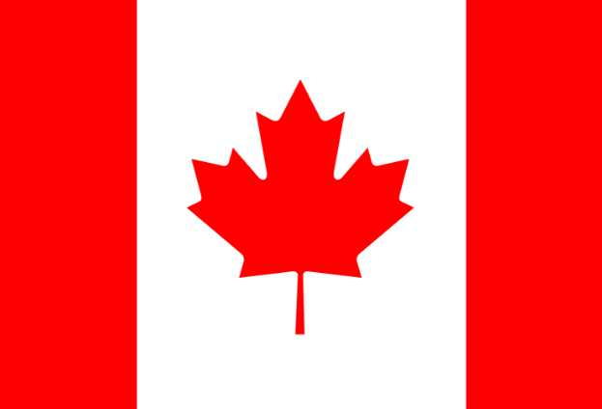

Природный уран. Участники. Сотрудничество.
Бизнес Cameco Corporation осуществляется в пяти странах: Канаде, США, Казахстане, Австралии, Швейцарии. Он охватывает весь ядерный топливный цикл: разведку, обогащение, производство топлива.
Урановый сегмент компании – это основное подразделение, которое включает собственную добычу урана и закупку у других представителей, например у Inkai — это совместное предприятие Cameco Corporation с казахстанской компанией Kazatomprom.
Доля в общемировом объеме добычи природного урана в Канаде составляет 15%, второе место в мире.
XXIV Международная школа ПИР-Центра
по проблемам глобальной безопасности
06-09 июля 2026 года, г. Звенигород

Slide 19
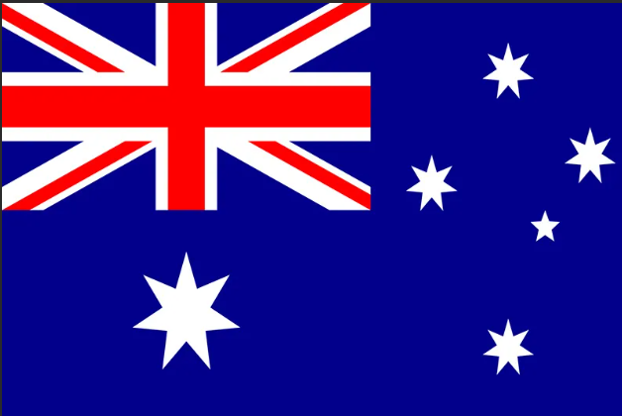
Природный уран. Участники. Сотрудничество.
Австралия является безусловным лидером по запасам урана в мире. По данным Всемирной ядерной ассоциации около 31,18% всех мировых запасов урана расположено в этой стране, что в численном эквиваленте означает 661000 тонн урана.
В Австралии добыча урана ведётся на трёх шахтах: Olimpic Dam (компания BHP Billiton, австралийско-британское СП ), Ranger mine (национальная компания) и Four Mile (компания Heathgate, принадлежащая американской ядерной компании General Atomics)
В Австралии в год добывается около 4,8 тысяч тонн урана, что составляет 9 % мирового объема). Это ставит Австралию на 4 место в списке крупнейших уранодобывающих стран.
XXIV Международная школа ПИР-Центра
по проблемам глобальной безопасности
06-09 июля 2026 года, г. Звенигород

Slide 20
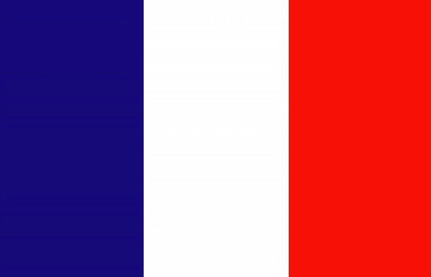

Природный уран. Участники. Сотрудничество.
Orano является вторым по величине производителем урана в мире с 11% долей в мировом производстве урана. Orano управляет объектами по добыче урана в Канаде , Казахстане, Узбекистане и Нигере . В Канаде ее деятельность включает в себя долю в урановом заводе McClean Lake , руднике Cigar Lake, руднике McArthur River и урановом заводе Key Lake. В Казахстане у Orano есть совместное предприятие с Казатомпромом под названием Katco. В Узбекистане у Orano есть совместное предприятие "Nurlikum Mining" LLC, В Нигере Orano управляет двумя рудниками недалеко от Арлита на севере Нигера , а также разрабатывает проект Imouraren, расположенный в 80 километрах (50 миль) от Арлита. Кроме того, ей принадлежит законсервированная шахта Trekkopje в Намибии вместе с опреснительной установкой недалеко от Свакопмунда. В Габоне ему принадлежит участок бывшего уранового рудника Mounana, на котором горные работы велись с 1961 по 1999 год.
XXIV Международная школа ПИР-Центра
по проблемам глобальной безопасности
06-09 июля 2026 года, г. Звенигород

Slide 21
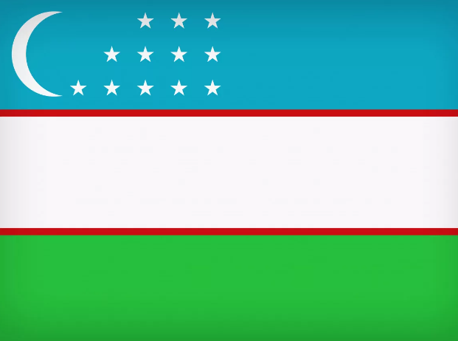

Природный уран. Участники. Сотрудничество.
«Навоийуран» (Узбекистан) – предприятие по добыче и переработке природного урана и редкоземельных металлов.
НГМК – единственный в республике производитель одного из экспортоориентированных продуктов – природного урана. На природный уран приходится основная доля экспорта комбината (более 90%). В географию экспорта урана входят Япония, США, Индия, Китай и Южная Корея. На сегодня такие японские компании, как Itochu и Marubeni – основные покупатели урана, добываемого комбинатом.
В 2019 году создано СП с французской компанией ORANO.
Добыча природного урана оценивается в 7% от общемирового объема (4000 тонн в год). Пятое место в мире по объему добычи природного урана.
XXIV Международная школа ПИР-Центра
по проблемам глобальной безопасности
06-09 июля 2026 года, г. Звенигород

Slide 22
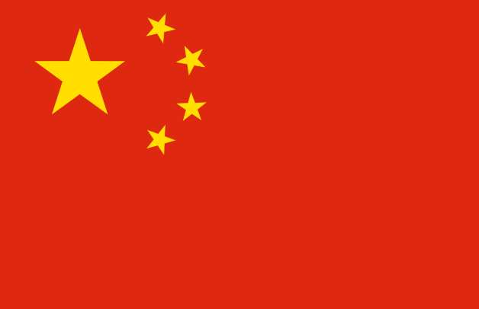

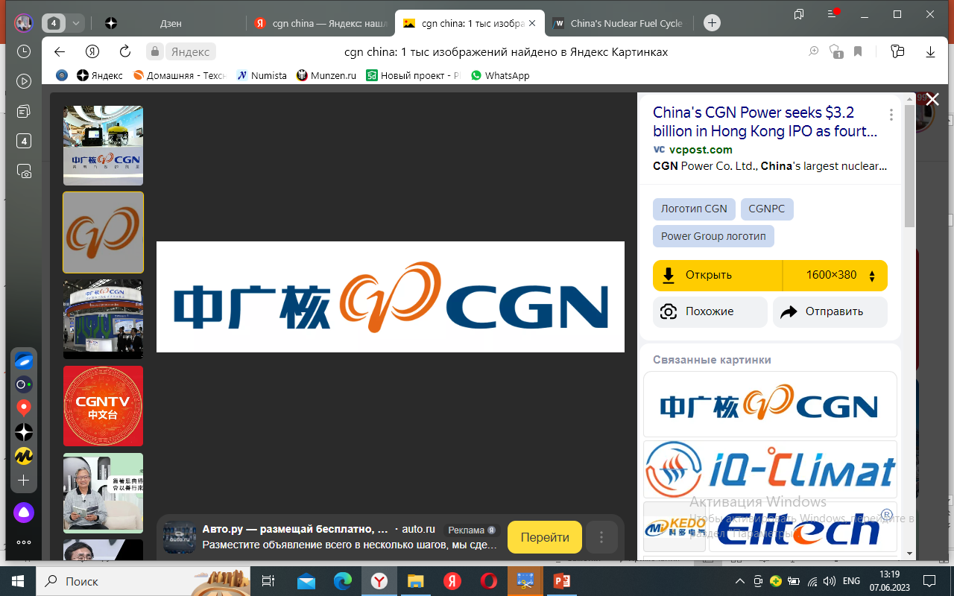
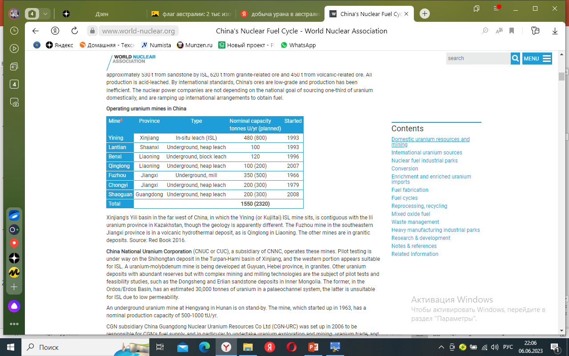
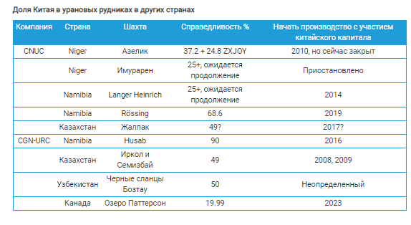
Природный уран. Участники. Сотрудничество.
China National Uranium Corporation (CNUC or CUC), дочерняя компания CNNC, является оператором всех уранодобывающих предприятий Китая. 8-е место в мире по объему добычи урана, что составляет 3% мирового объема.
XXIV Международная школа ПИР-Центра
по проблемам глобальной безопасности
06-09 июля 2026 года, г. Звенигород

Slide 23
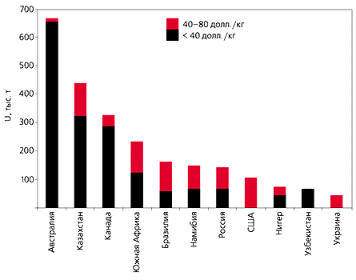
Природный уран. Основной конкурентный фактор – себестоимость добычи.
XXIV Международная школа ПИР-Центра
по проблемам глобальной безопасности
06-09 июля 2026 года, г. Звенигород

Slide 24
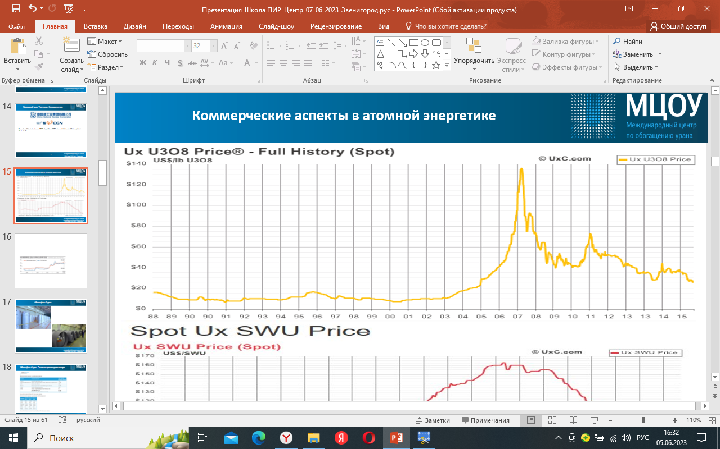
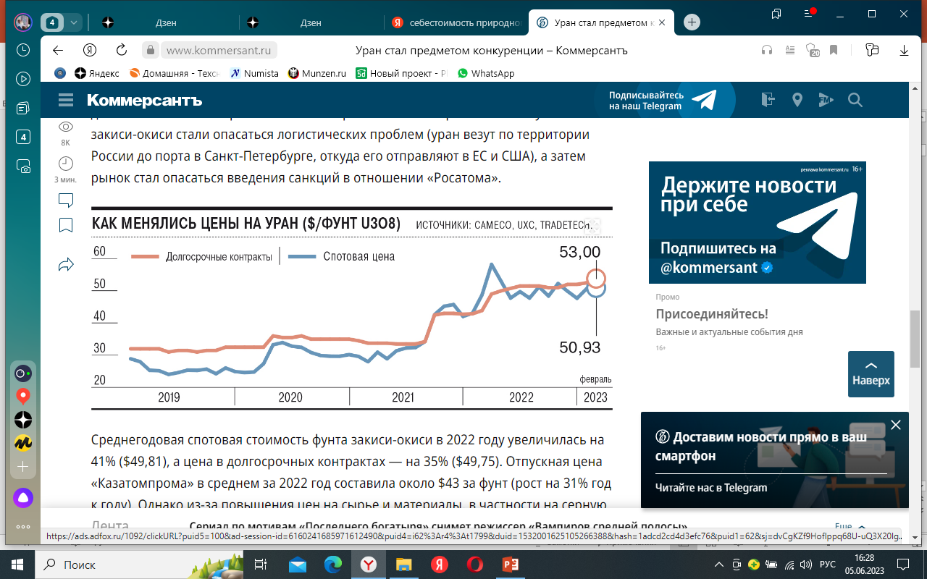
Коммерческие аспекты рынка природного урана
Котировки начали увеличиваться с марта 2021 года после начала СВО. Сначала европейские и американские покупатели закиси-окиси стали опасаться логистических проблем (уран везут по территории России до порта в Санкт-Петербурге, откуда его отправляют в ЕС и США), а затем рынок стал опасаться введения санкций в отношении «Росатома». Котировки июня 2026 года – 70 $ / фунт U3O8
XXIV Международная школа ПИР-Центра
по проблемам глобальной безопасности
06-09 июля 2026 года, г. Звенигород

Slide 25
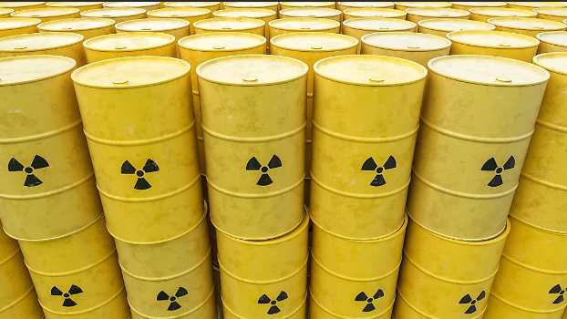
Коммерческие аспекты рынка природного урана
США копят уран
Власти страны начали пополнять стратегический резерв сырья
Власти США приступили к созданию стратегического резерва урана в попытке сократить поставки из России, запустив Программу поддержки местных производителей объемом в $75 млн.
DOE заключило контракты на покупку у пяти местных фабрик 800 тыс. фунтов закиси-окиси урана (U3O8) по цене от $59,5 до $70,5 за фунт для создания внутреннего стратегического резерва, а также госконтракт на $14 млн с единственным конверсионным заводом Honeywell, закрытый с конца 2017 года (принадлежит ConverDyn), для его последующей переработки.
Для сравнения: в 2021 году американские АЭС приобрели всего 46,7 млн фунтов U3O8 по средней цене $33,9 за фунт.
XXIV Международная школа ПИР-Центра
по проблемам глобальной безопасности
06-09 июля 2026 года, г. Звенигород

Slide 26
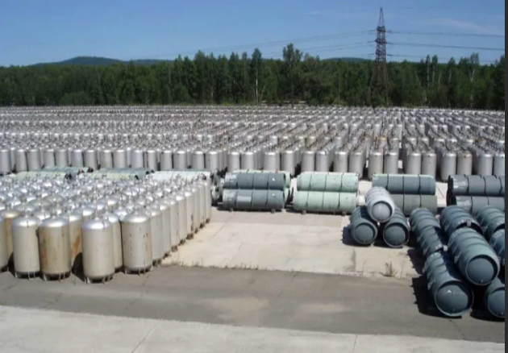
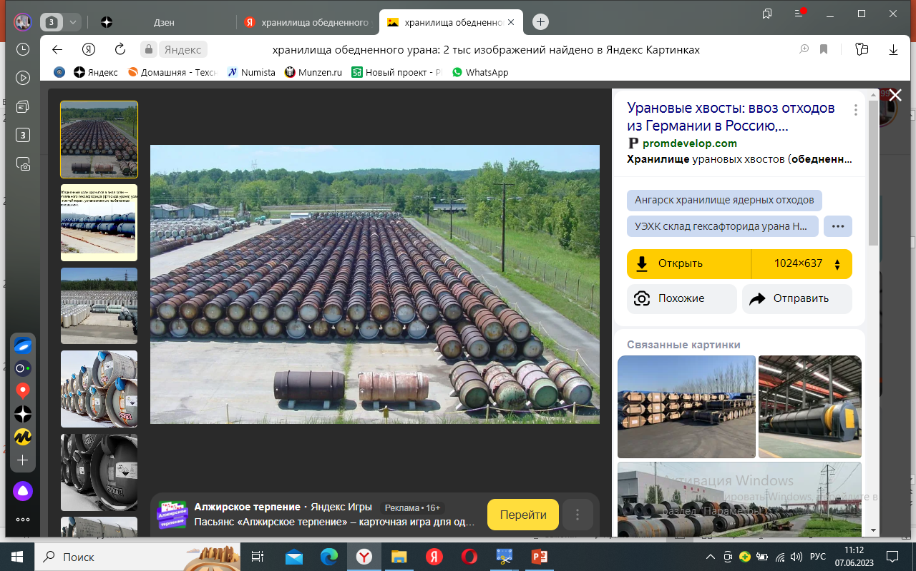
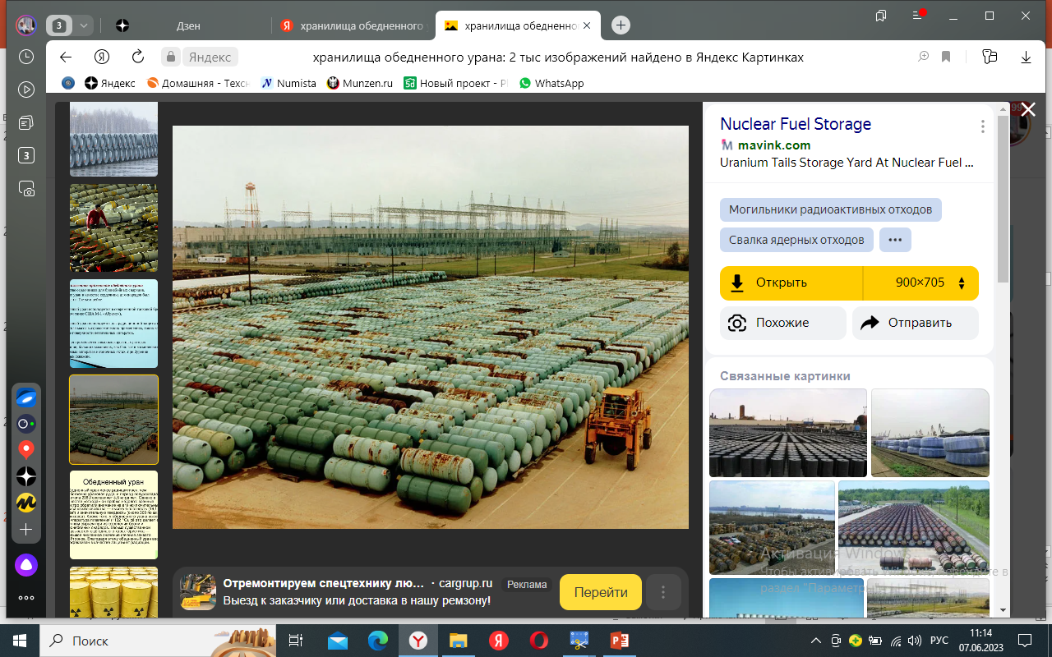
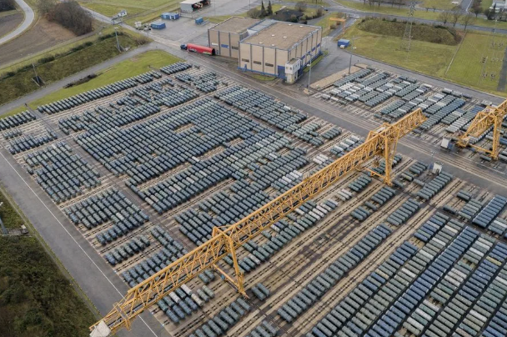
Обедненный уран – вторичный источник сырья
XXIV Международная школа ПИР-Центра
по проблемам глобальной безопасности
06-09 июля 2026 года, г. Звенигород

Slide 27
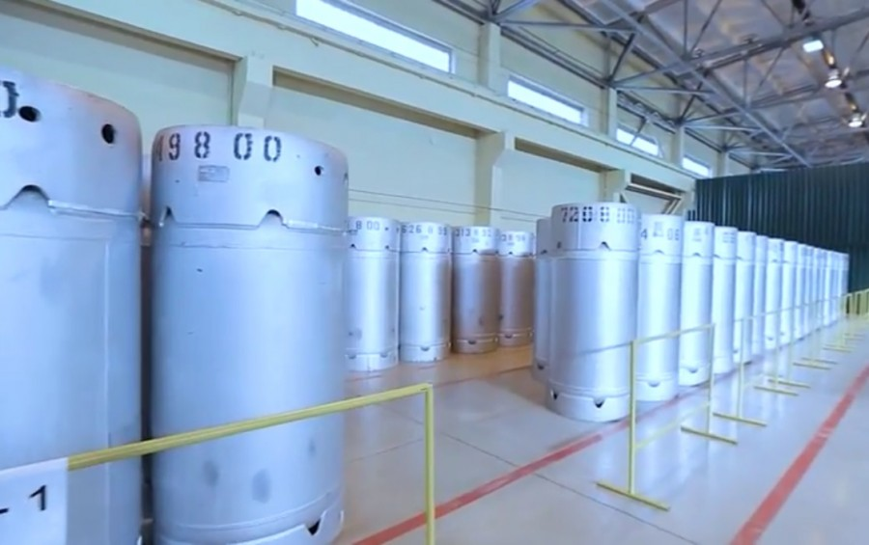
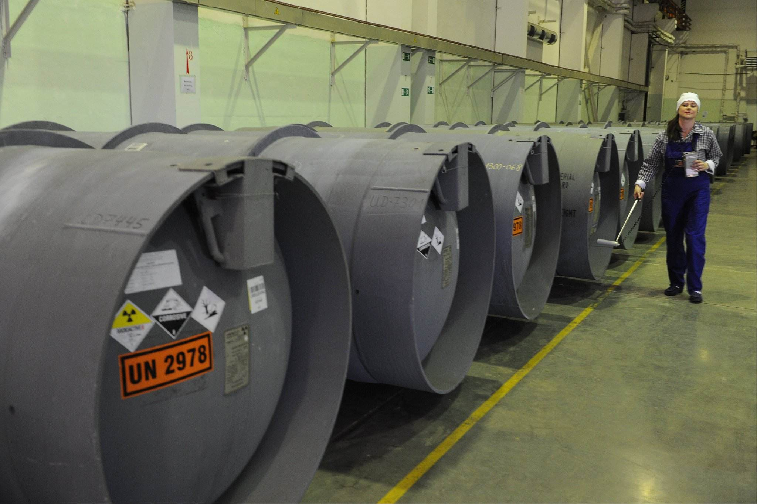
Обогащённый уран
XXIV Международная школа ПИР-Центра
по проблемам глобальной безопасности
06-09 июля 2026 года, г. Звенигород

Slide 28

Обогащённый уран. Основное производство в мире.
Единица работы разделения (ЕРР)
1 кг РР=1 ЕРР – является специфической единицей, применяемой только в промышленном производстве обогащенного урана.
Работу по разделению изотопов измеряют в единицах работы разделения (ЕРР, англ. Separative work unit, SWU). ЕРР впервые была введена КАЭ США (Комиссия по атомной энергии) в связи с необходимостью подвести научную основу под составляемые таблицы и прейскуранты, которые необходимо применять в коммерческих расчетах за услуги по обогащению урана.
Для определенного изменения изотопного состава определенной смеси требуется одинаковое количество ЕРР, независимо от технологии разделения изотопов. ЕРР применяется в качестве характеристики мощности заводов по обогащению урана. Также в ЕРР измеряют необходимые затраты для получения веществ с заданным изменением изотопного состава.
Для практических расчетов важно определить удельную работу разделения n_{ЕРР}, которую необходимо затратить для получения 1 кг обогащенного урана, заданного обогащения.
Величина n_{ЕРР} зависит только от долевого содержания урана-235 в отборе, питании и отвале обогащаемого урана. В природном уране содержится 0,711 % изотопа ²³⁵U. Для получения обогащенного урана с содержанием этого изотопа 5 % требуется 7,9 ЕРР и 10,4 кг природного урана, при этом в отходах содержание этого изотопа будет 0,25 % (обедненный уран). Чем меньше нужного изотопа уходит в отвал, тем меньше требуется исходного сырья, но тем больше затраты ЕРР. Например, если в отвал будет уходить 0,2 % изотопа, то потребуется уже 8,9 ЕРР и 9,4 кг природного урана. Всегда существует компромисс между затратами на обогащение ЕРР и стоимостью урана.
 | (3)
XXIV Международная школа ПИР-Центра
по проблемам глобальной безопасности
06-09 июля 2026 года, г. Звенигород

Slide 29
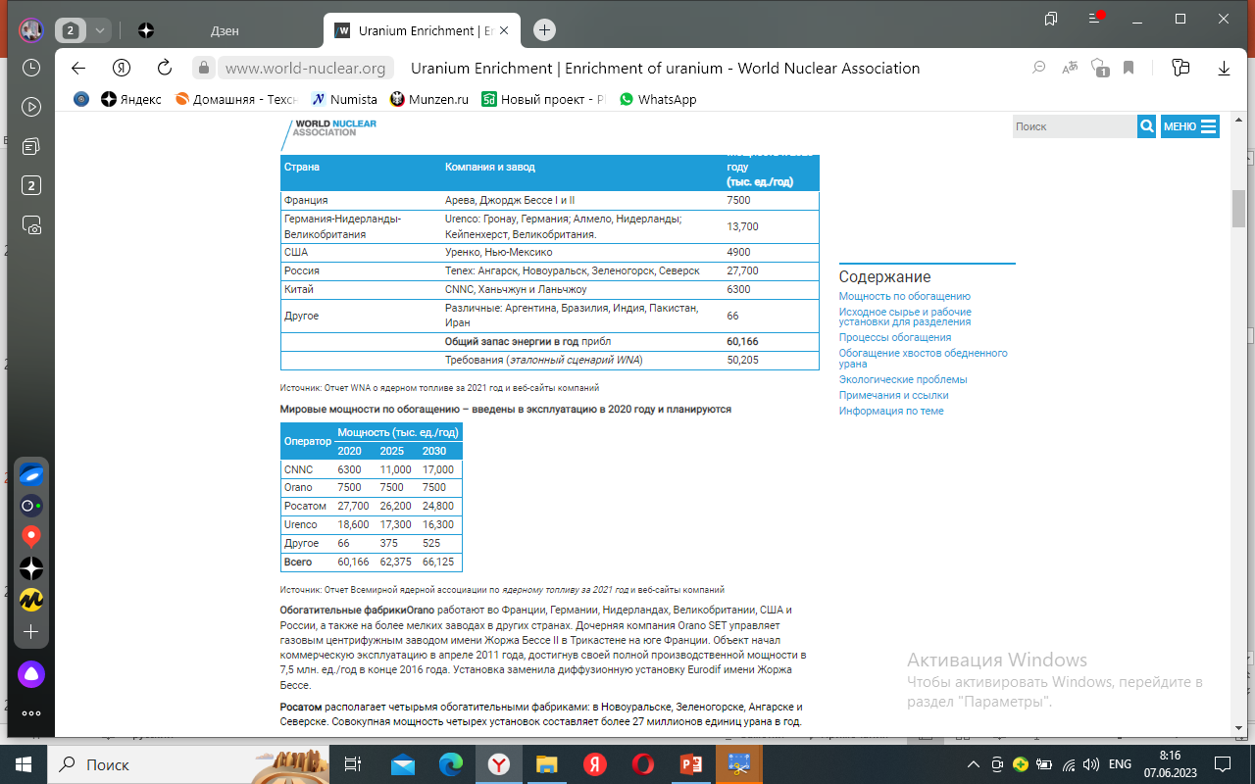
Обогащённый уран. Основное производство в мире.
XXIV Международная школа ПИР-Центра
по проблемам глобальной безопасности
06-09 июля 2026 года, г. Звенигород

Slide 30
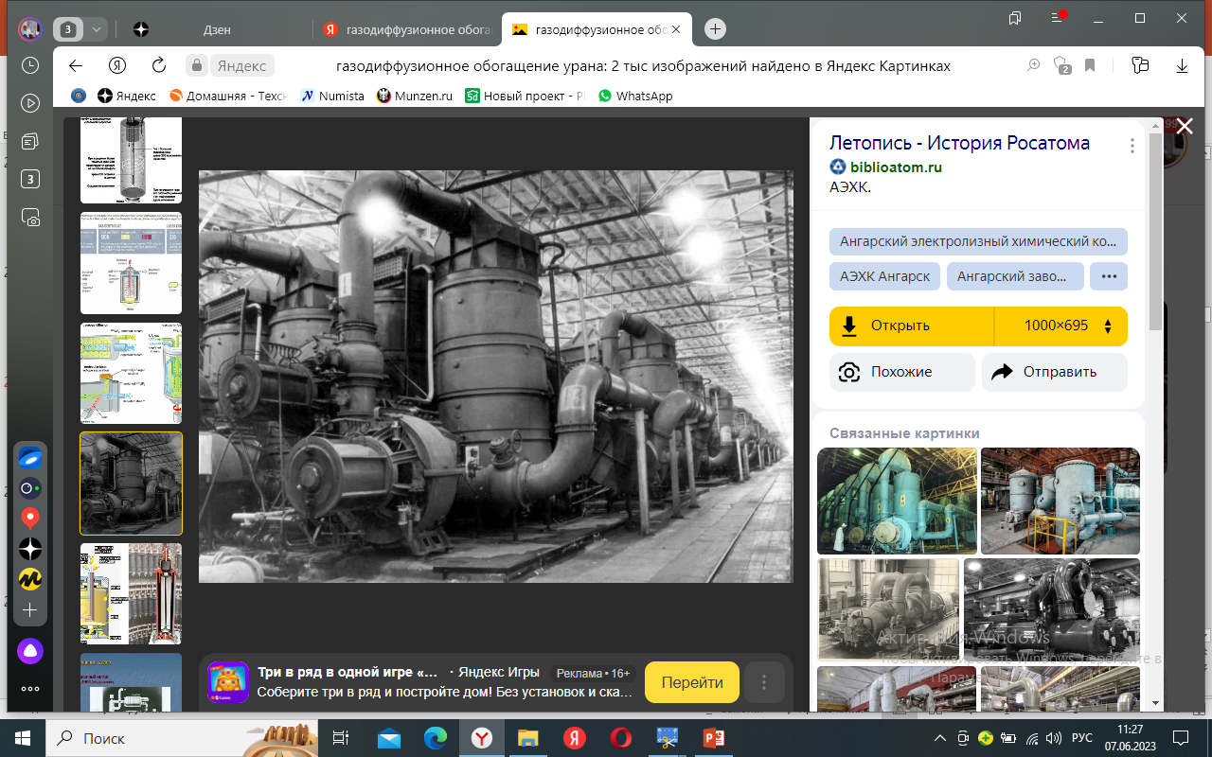
Обогащённый уран. Основное производство в России.
XXIV Международная школа ПИР-Центра
по проблемам глобальной безопасности
06-09 июля 2026 года, г. Звенигород

Slide 31
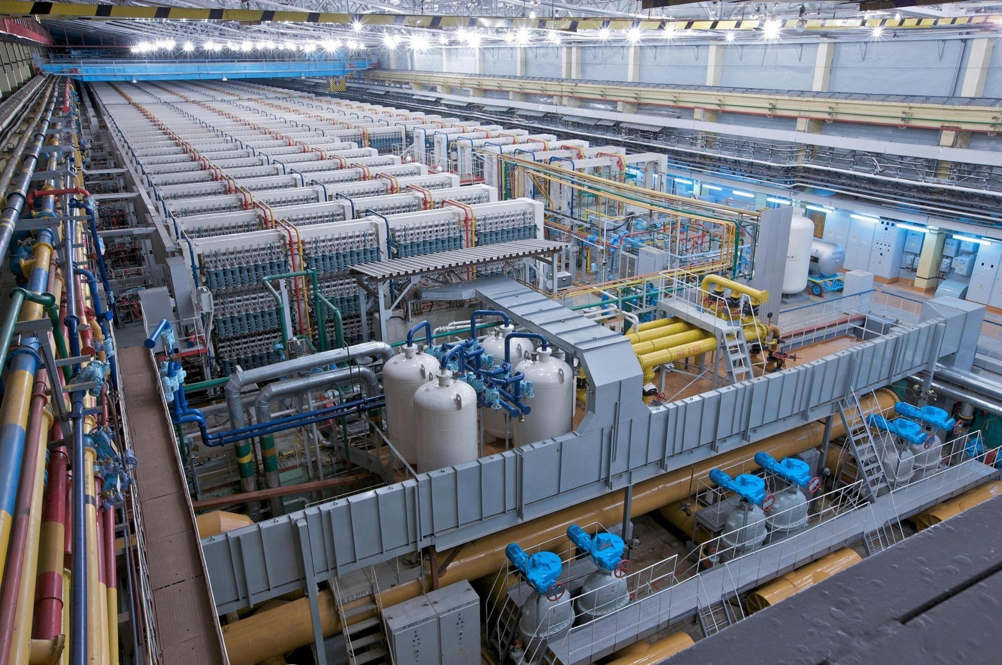
Обогащённый уран. Основное производство в России.
XXIV Международная школа ПИР-Центра
по проблемам глобальной безопасности
06-09 июля 2026 года, г. Звенигород

Slide 32
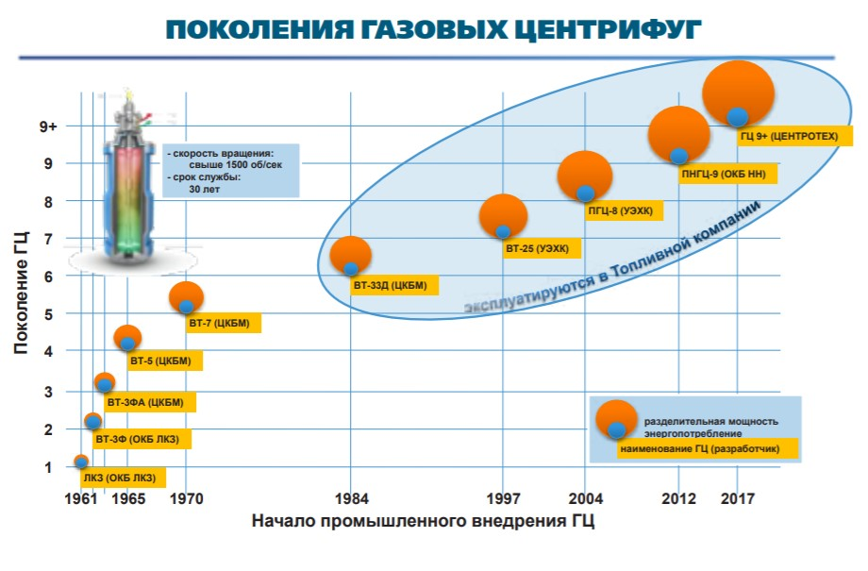
Обогащённый уран. Основное производство в России.
XXIV Международная школа ПИР-Центра
по проблемам глобальной безопасности
06-09 июля 2026 года, г. Звенигород

Slide 33
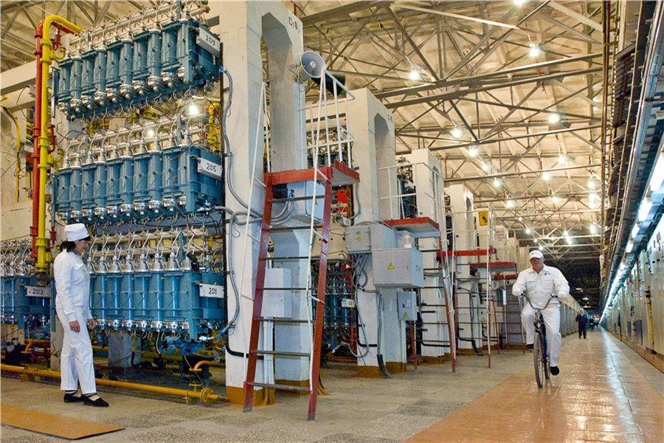
Обогащённый уран. Основное производство в России.
XXIV Международная школа ПИР-Центра
по проблемам глобальной безопасности
06-09 июля 2026 года, г. Звенигород

Slide 34
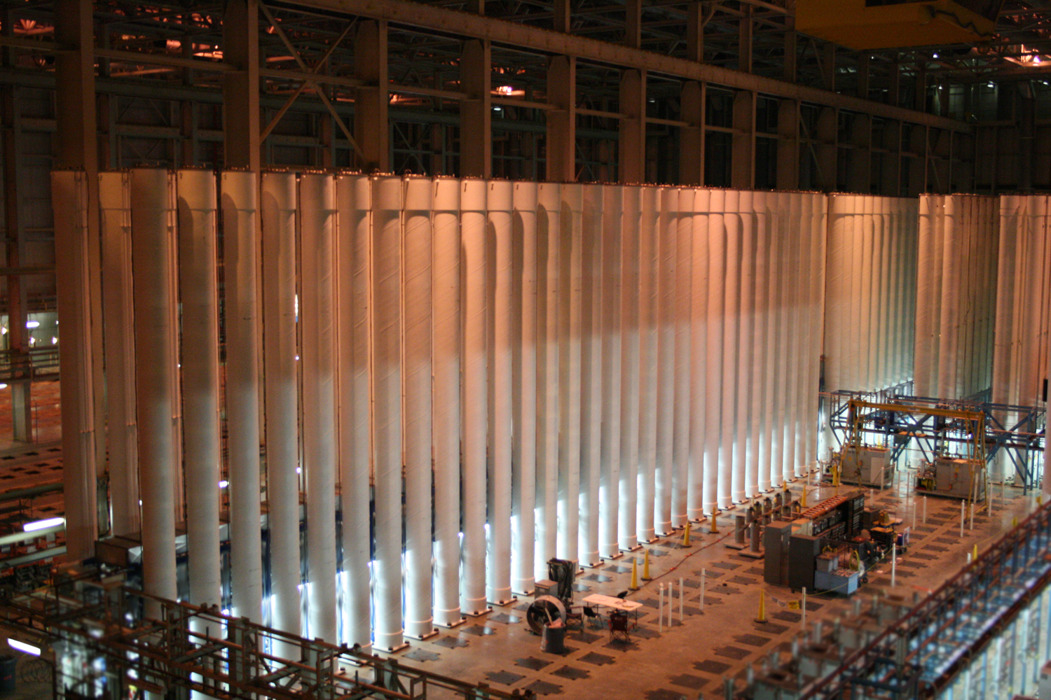
Обогащённый уран. Американская газовая центрифуга.
XXIV Международная школа ПИР-Центра
по проблемам глобальной безопасности
06-09 июля 2026 года, г. Звенигород

Slide 35
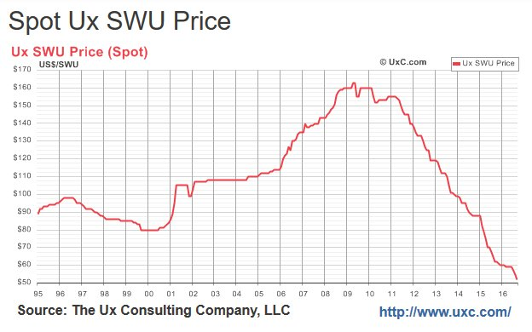
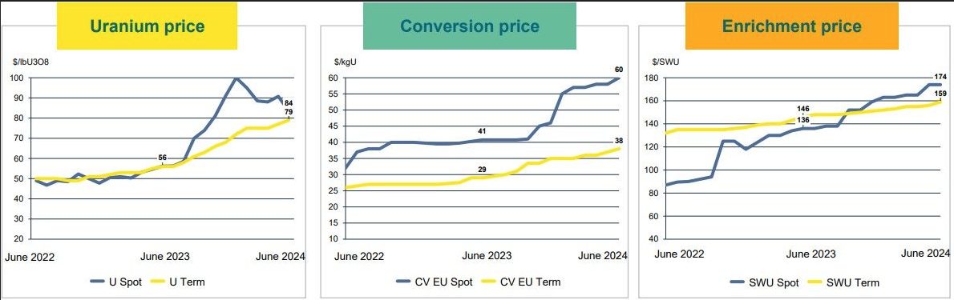
Коммерческие аспекты в атомной энергетике
XXIV Международная школа ПИР-Центра
по проблемам глобальной безопасности
06-09 июля 2026 года, г. Звенигород

Slide 36
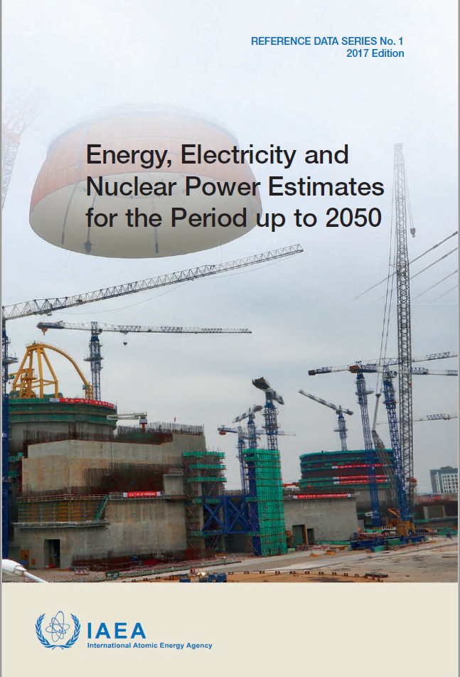

Прогноз: Будущее атомной энергетики по версии МАГАТЭ
В ближайшей перспективе предсказуем возможный рост ядерной генерации. По прогнозу МАГАТЭ рост может составить с нынешних 391 ГВт до 874 ГВт в 2050 году.
XXIV Международная школа ПИР-Центра
по проблемам глобальной безопасности
06-09 июля 2026 года, г. Звенигород

Slide 37

Прогноз: Доля атомной энергетики в общей структуре по версии NEA
XXIV Международная школа ПИР-Центра
по проблемам глобальной безопасности
06-09 июля 2026 года, г. Звенигород

Slide 38

Прогноз: Доля атомной энергетики в общей структуре по версии Роснефти
XXIV Международная школа ПИР-Центра
по проблемам глобальной безопасности
06-09 июля 2026 года, г. Звенигород

Slide 39

Текущее мировое потребление ресурсов в мире
XXIV Международная школа ПИР-Центра
по проблемам глобальной безопасности
06-09 июля 2026 года, г. Звенигород

Slide 40

Мировое обеспечение потребности в энергоресурсах при производстве тепловой и электрической энергии к 2050 году
XXIV Международная школа ПИР-Центра
по проблемам глобальной безопасности
06-09 июля 2026 года, г. Звенигород

Slide 41

Два основных вопроса о будущем атомной энергетики
Попытаться найти ответы на два следующих вопроса:
Какой будет атомная генерация в обозримом будущем?
Каков прогноз размера доли атомной генерации в общем объеме мировой генерации?
XXIV Международная школа ПИР-Центра
по проблемам глобальной безопасности
06-09 июля 2026 года, г. Звенигород

Slide 42


От чего зависит будущее мировой атомной энергетики?
1. От уровня спроса на энергетические ресурсы в целом и какая доля в этом будет отведена «мирному атому»
XXIV Международная школа ПИР-Центра
по проблемам глобальной безопасности
06-09 июля 2026 года, г. Звенигород

Slide 43

От чего зависит будущее мировой энергетики?
2. От геополитической картины мира: баланса сил в международных отношениях – распределения мирового влияния между отдельными центрами силы – полюсами.
XXIV Международная школа ПИР-Центра
по проблемам глобальной безопасности
06-09 июля 2026 года, г. Звенигород

Slide 44

От чего зависит будущее мировой энергетики?
3. От темпов роста населения земли
XXIV Международная школа ПИР-Центра
по проблемам глобальной безопасности
06-09 июля 2026 года, г. Звенигород

Slide 45

От чего зависит будущее мировой энергетики?
4. От темпов развития (спада) мировых экономик и промышленности
XXIV Международная школа ПИР-Центра
по проблемам глобальной безопасности
06-09 июля 2026 года, г. Звенигород

Slide 46


От чего зависит будущее каждого из видов генерации?
5. От темпов сокращения запасов невозобновляемых видов природного энергетического сырья и темпов эффективного развития новых видов генерации из возобновляемых источников энергии
XXIV Международная школа ПИР-Центра
по проблемам глобальной безопасности
06-09 июля 2026 года, г. Звенигород

Slide 47



От чего зависит будущее каждого из видов генерации?
6. От сохранности природных зон, ландшафта территорий и климата
XXIV Международная школа ПИР-Центра
по проблемам глобальной безопасности
06-09 июля 2026 года, г. Звенигород

Slide 48

От чего зависит будущее каждого из видов генерации?
7. От общественного мнения и политики властей
XXIV Международная школа ПИР-Центра
по проблемам глобальной безопасности
06-09 июля 2026 года, г. Звенигород

Slide 49



Прогноз спроса на энергетические ресурсы
Мнение автора: 2 основных фактора определяют спрос на энергетические ресурсы:
Количество людей на планете
Уровень развития промышленности и производств
XXIV Международная школа ПИР-Центра
по проблемам глобальной безопасности
06-09 июля 2026 года, г. Звенигород

Slide 50

Ответ на вопросы: как изменится структура потребления энергоресурсов
Мнение автора: изменение структуры потребления энергоресурсов в ближайшие 50 лет будет происходить, в большей степени, за счет перераспределения долей потребления невозобновляемых источников энергии, среди которых ядерная энергетика, доля которой будет расти на фоне снижения потребления нефти и газа вследствие истощения запасов этих видов ресурсов. Важен аспект сохранения климата и снижения выбросов.
XXIV Международная школа ПИР-Центра
по проблемам глобальной безопасности
06-09 июля 2026 года, г. Звенигород

Slide 51

Какой будет атомная генерация
«Сжигание урана U-235 в энергетических реакторах сродни приготовлению пищи на огне от горящих спичек»
Мнение автора: Современная ядерная энергетика на тепловых нейтронах, потребляющая 235U, не имеет устойчивого будущего. Нынешний этап развития атомной энергетики – лишь начало эволюции АЭС в XXI веке. Следующая фаза – переход с тепловых нейтронов на быстрые нейтроны.
XXIV Международная школа ПИР-Центра
по проблемам глобальной безопасности
06-09 июля 2026 года, г. Звенигород

Slide 52

Драйверы атомной энергетики - это инновации и передовые технологии
XXIV Международная школа ПИР-Центра
по проблемам глобальной безопасности
06-09 июля 2026 года, г. Звенигород

Slide 53

Драйверы атомной энергетики - это инновации и передовые технологии
Создание замкнутого цикла атомной энергетики с опорой на принципиально новые технологии реакторов на быстрых нейтронах даст рост в 200 раз по энергетической ценности и позволит перейти на использование урана-238, количество которого в 140 раз превышает количество ныне используемого урана-235.
XXIV Международная школа ПИР-Центра
по проблемам глобальной безопасности
06-09 июля 2026 года, г. Звенигород

Slide 54

Драйверы атомной энергетики - это инновации и передовые технологии
Развитие парка АЭС с малыми модульными реакторами предоставляет возможность применения гибкого подхода к размещению АЭС и их масштабируемости, сокращает сроки и стоимость строительства, повышает уровень безопасности, увеличивает интервалы перегрузок топлива, повышает манёвренность, снижает количество персонала.
XXIV Международная школа ПИР-Центра
по проблемам глобальной безопасности
06-09 июля 2026 года, г. Звенигород

Slide 55

Драйверы атомной энергетики - это инновации и передовые технологии
Развитие парка ПАТЭС с малыми модульными реакторами благодаря их высокой степени заводской готовности предоставляет возможность их быстрого развертывания в изолированных и труднодоступных местах, осуществлять комбинированное производство электроэнергии и тепла, обеспечивать энергоснабжение промышленных кластеров, производить опреснение воды.
XXIV Международная школа ПИР-Центра
по проблемам глобальной безопасности
06-09 июля 2026 года, г. Звенигород

Slide 56

Драйверы атомной энергетики - это инновации и передовые технологии
Третий этап, предстоящий человечеству, – это переход к термоядерному синтезу. Проект международного экспериментального термоядерного реактора (ITER), коллективно осуществляемый и финансируемый всеми промышленно развитыми державами, – это расчет на энергетику второй половины века, переход к практически неисчерпаемому топливу в виде водорода, количество которого фактически не ограничено.
XXIV Международная школа ПИР-Центра
по проблемам глобальной безопасности
06-09 июля 2026 года, г. Звенигород

Slide 57

Международный центр по обогащению урана в интегрированном предложении и в структуре мировой атомной энергетики
Создан по инициативе В.В. Путина, озвученной на саммите ЕВРАЗЭС-2006
Учрежден Россией и Казахстаном в 2007 году, в 2012 году к центру присоединились Украина и Армения
Обеспечивает гарантированные поставки продукции и услуг ЯТЦ преимущественно акционерам
Обеспечивает работу первого в мире Банка НОУ
Является единственной ядерной установкой в России, находящейся под гарантиями МАГАТЭ
XXIV Международная школа ПИР-Центра
по проблемам глобальной безопасности
06-09 июля 2026 года, г. Звенигород

Slide 58



Международный центр по обогащению урана в Ангарске
XXIV Международная школа ПИР-Центра
по проблемам глобальной безопасности
06-09 июля 2026 года, г. Звенигород

Slide 59

Коммерческие аспекты в современной атомной энергетике России
XXIV Международная школа ПИР-Центра
по проблемам глобальной безопасности
06-09 июля 2026 года, г. Звенигород

Slide 60


Предсказание будущего: цитаты известных людей
Я всегда верила в предсказания, если они совпадали с моими желаниями.
Екатерина Великая
Политик должен уметь предсказать, что произойдет завтра, через неделю, через месяц и через год. А потом объяснить, почему этого не произошло.
Уинстон Черчилль
XXIV Международная школа ПИР-Центра
по проблемам глобальной безопасности
06-09 июля 2026 года, г. Звенигород

Slide 61

Будущее мировой атомной энергетики: какое оно?
Ученые расщепили атом. Теперь атом расщепляет нас.
Квентин Рейнолдс.
Водородная бомба: изобретение, позволяющее покончить со всеми изобретениями.
Роберт Орбен.
XXIV Международная школа ПИР-Центра
по проблемам глобальной безопасности
06-09 июля 2026 года, г. Звенигород

Slide 62


